Slide 1
7、虚拟存储器
薛瑞尼
计算机科学与工程学院
2020/11/24

Slide 2
问题
常规存储
一次性，驻留性
覆盖和交换可以减轻这一限制
有时，并不需要将整个程序放入内存中
程序中的异常分支
数组通常分配了比实际所需要更多的内存
程序的某些选项或特点可能很少使用

Slide 3
目标
允许执行只有部分在内存中的程序
程序不受现有物理内存空间限制，用户只对一个大的虚拟地址空间写程序，简化了编程操作
提高程序执行的并发性、CPU利用率

Slide 4
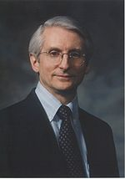
局部性原理（Locality Principle）
Peter James Denning @ 1968
程序在执行时，大部分是顺序执行的指令，少部分是转移和过程调用指令。
过程调用的嵌套深度一般不超过5，因此执行的范围不超过这组嵌套的过程。
程序中存在相当多的循环结构，它们由少量指令组成，而被多次执行。
程序中存在相当多对一定数据结构的操作，如数组操作，往往局限在较小范围内。
January 6, 1942

Slide 5
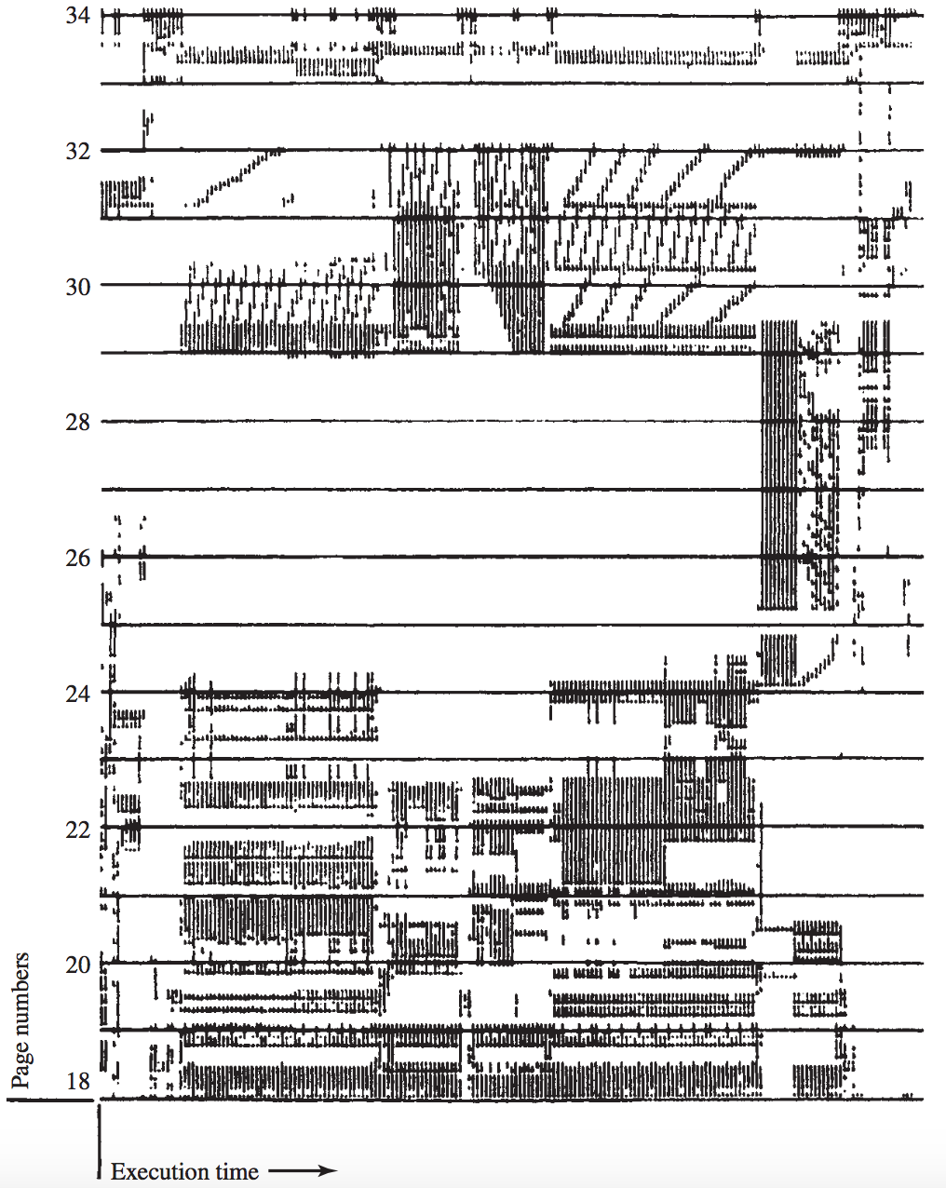
页面访问特征

Slide 6
局部性原理
程序在执行过程中的一个较短时期，所执行的指令地址和指令的操作数地址，分别局限于一定区域。
时间局部性（Temporal Locality）
如果程序中的某条指令一旦执行， 则不久以后该指令可能再次执行；如果某数据被访问过， 则不久以后该数据可能再次被访问。
空间局部性（Spatial Locality）
若某一存储单元被使用，则在一定时间内，与该存储单元相邻的单元可能被使用。
Notes:
指令cache,数据cache

Slide 7
虚拟内存
具有请求调入功能和置换功能，能从逻辑上对内存容量加以扩充的一种存储器系统。
逻辑容量由内存容量和外存容量之和所决定
运行速度接近于内存速度
成本接近于外存

Slide 8
原理
在程序装入时，只需将当前需要执行的部分读入内存，就可让程序开始执行。
在程序执行过程中，如果需执行的指令或访问的数据尚未在内存（称为缺页或缺段），则由处理器通知操作系统将相应的页或段调入内存，然后继续执行程序。
另一方面，操作系统将内存中暂时不用的页或段调出保存在外存上，腾出空间存放将要调入的页或段。

Slide 9
技术特征
部分装入：允许部分程序代码装入内存就可以执行
大程序：可在较小的可用内存中执行
大用户空间：逻辑空间通常大于物理内存，将用户看到的逻辑空间与物理空间分开
并发：可在内存中容纳更多程序并发执行
简单：与覆盖技术比较，不影响程序结构
局部对换：与交换技术相比较，虚拟存储的调入和调出可在虚拟空间局部进行

Slide 10
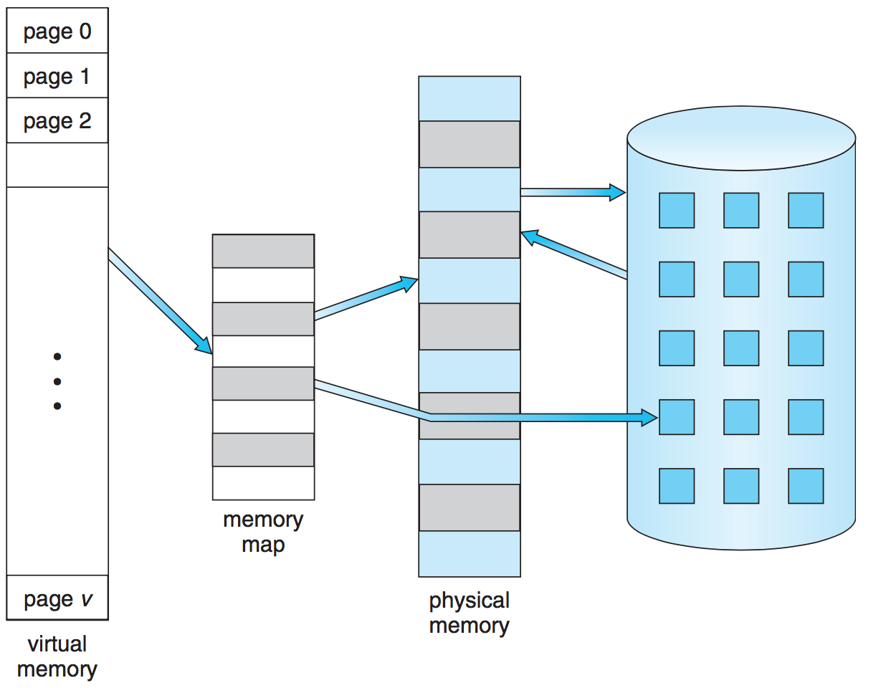
虚拟内存大于物理内存

Slide 11
实现方法
虚拟页式——请求分页(Demand Page)
虚拟段式——请求段式调度(Demand Segmentation)
虚拟段页式

Slide 12
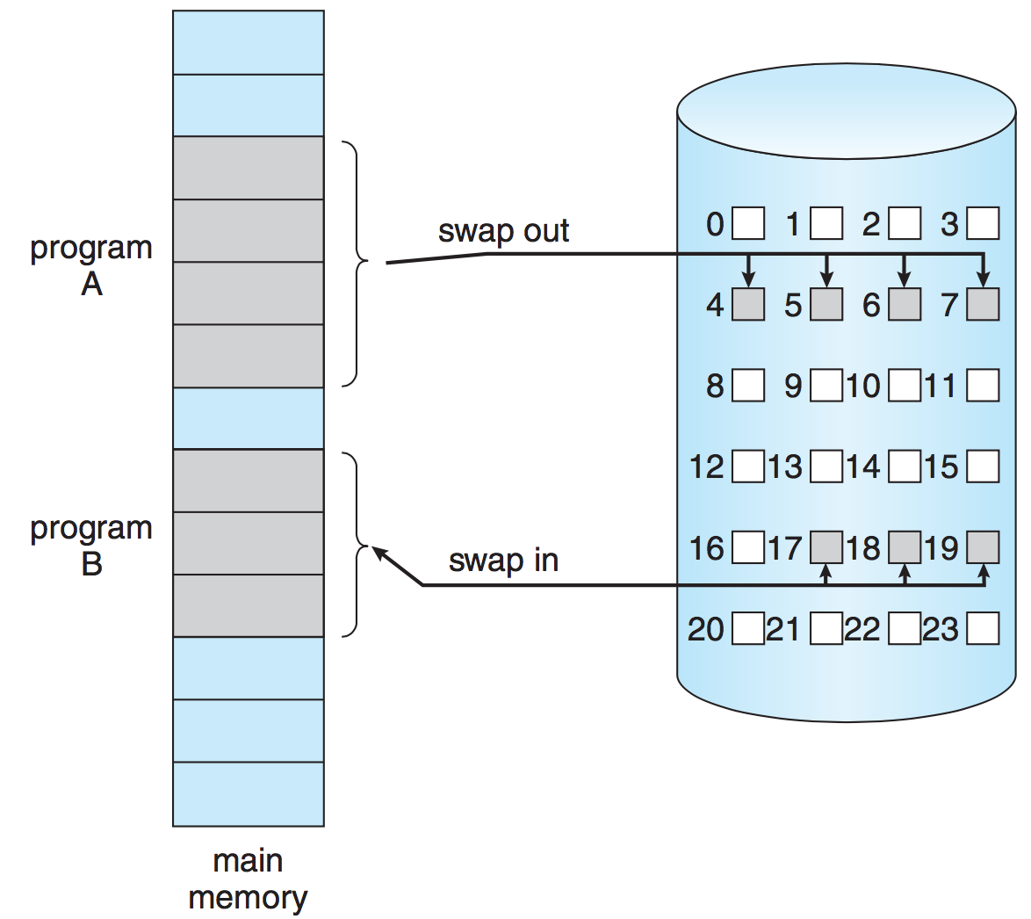
请求分页－基本思想
在简单页式存储管理的基础上，增加请求调页和页面置换功能

Slide 13
对进程页表的修改
页表：与简单分页相比，增加了如下位：
P：表示该页是否在内存中。
A：访问位，是否被访问过
M：修改位，从上次装入到现在是否已经改变
外存地址。
页号 | 物理块号 | 状态位P | 访问字段A | 修改位M | 外存地址

Slide 14
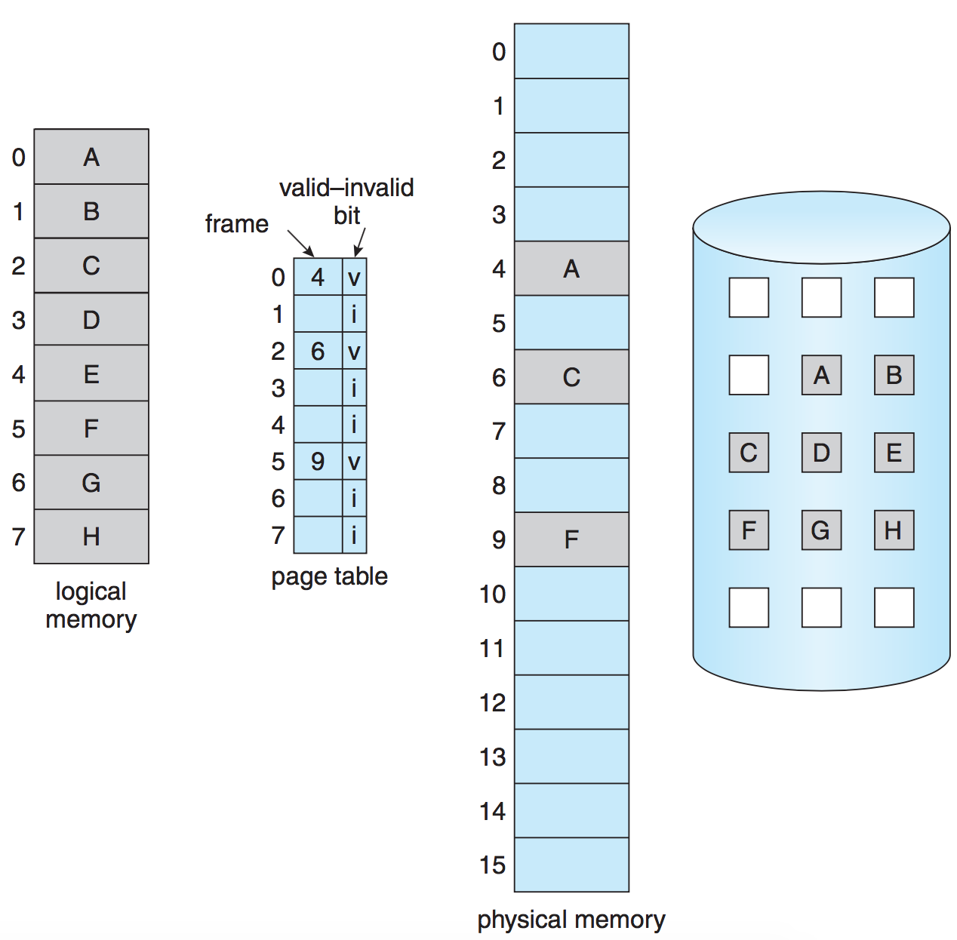
有些页不在内存中时的页表

Slide 15
缺页中断处理
要访问的页不在内存，则产生缺页中断(page fault)。
操作系统接到此中断信号后，调用缺页中断处理程序，根据页表中给出的外存地址，将该页调入内存，使作业继续运行下去
如果内存中有空闲块，则分配一页，将新调入页装入内存，并修改页表中相应页表项目的驻留位及相应的内存块号
若此时内存中没有空闲块，则要淘汰某页，若该页在内存期间被修改过，则要将其写回外存

Slide 16
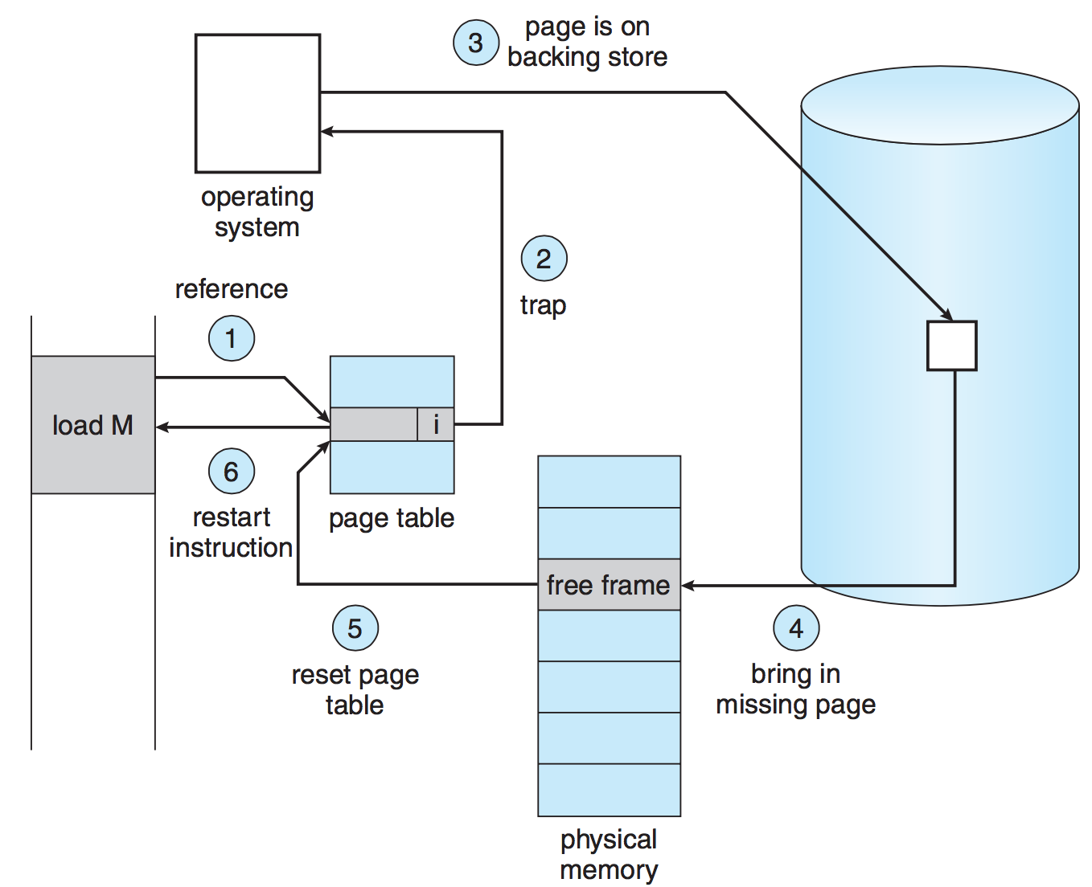
缺页中断处理

Slide 17
缺页中断的特殊性
缺页中断在指令执行期间产生和处理，而不是在一条指令执行完毕之后。所缺的页面调入之后，重新执行被中断的指令。
一条指令的执行可能产生多次缺页中断，如：

Slide 18
请求分页地址转换流程

Slide 19
内存分配、置换策略
分配策略：固定分配，可变分配
置换策略：全局置换，局部置换
可组合出以下三种适用的策略：
固定分配局部置换(Fixed Allocation, Local Replacement)
可变分配全局置换(Variable Allocation, Global Replacement)
可变分配局部置换(Variable Allocation, Local Replacement)
Notes:
固定分配局部置换。它为每个进程分配一定数目的物理块，在整个运行期间都不改变。若进程在运行中发生缺页，则只能从该进程在内存中的页面中选出一页换出，然后再调入需要的页面。实现这种策略难以确定为每个进程应分配的物理块数目：太少会频繁出现缺页中断，太多又会使CPU和其他资源利用率下降。
可变分配全局置换。这是最易于实现的物理块分配和置换策略，为系统中的每个进程分配一定数目的物理块,操作系统自身也保持一个空闲物理块队列。当某进程发生缺页时，系统从空闲物理块队列中取出一个物理块分配给该进程，并将欲调入的页装入其中。
可变分配局部置换。它为每个进程分配一定数目的物理块，当某进程发生缺页时，只允许从该进程在内存的页面中选出一页换出，这样就不会影响其他进程的运行。如果进程在运行中频繁地缺页，系统再为该进程分配若干物理块，直至该进程缺页率趋于适当程度； 反之，若进程在运行中缺页率特别低，则可适当减少分配给该进程的物理块。

Slide 20
分配算法
平均分配算法
将系统中所有可供分配的物理块，平均分配给各个进程。
未考虑各进程本身的大小
小进程页闲置，大进程频繁缺页

Slide 21
按程序大小比例分配
若系统中共有n个进程，每个进程的页面数为Si，则系统中各进程页面数的总和为：
系统中可用的物理块总数为m，则每个进程所能分到的物理块数为bi，有：

Slide 22
按优先级分配
为了重要的、紧迫的作业能尽快地完成， 为其分配较多的内存空间。
把内存中所有物理块分成两部分
一部分按比例地分配给各进程；
一部分根据各进程的优先权，适当地增加其相应份额后，分配给各进程。

Slide 23
页面调入策略
when：
预调：准确性不高（一般不采用）
请求调入：系统开销较大（主流方式）
where：
对换区：修改过的页被换出时入对换区，快
文件区：稍慢（对换区不足时）
共享页：应判断其是否在内存

Slide 24
页面置换算法（Replacement）
定义
当主存中的所有页都被占据，并且需要取进一个新页以满足一次缺页时，置换算法/替换策略决定当前在主存中的哪个页将被置换。
原则
把未来不再使用的或短期内较少使用的页面调出。通常只能在局部性原理指导下依据过去的统计数据进行预测。
由于局部性原理，最近的访问历史和最近将要访问的模式间有很大的相关性。
大多数策略都基于过去的行为预测将来的行为。

Slide 25
页面置换－基本工作过程
查找所需页在磁盘上的位置
查找一个空闲帧（frame） - 如果有空闲帧，就使用它； - 如果没有空闲帧，就使用替换算法选择一个“牺牲”帧（victim frame）；
将牺牲帧的内容写到磁盘上，改变页表和空闲页表
将所需页读入（新）空闲帧，改变页表
恢复用户进程

Slide 26
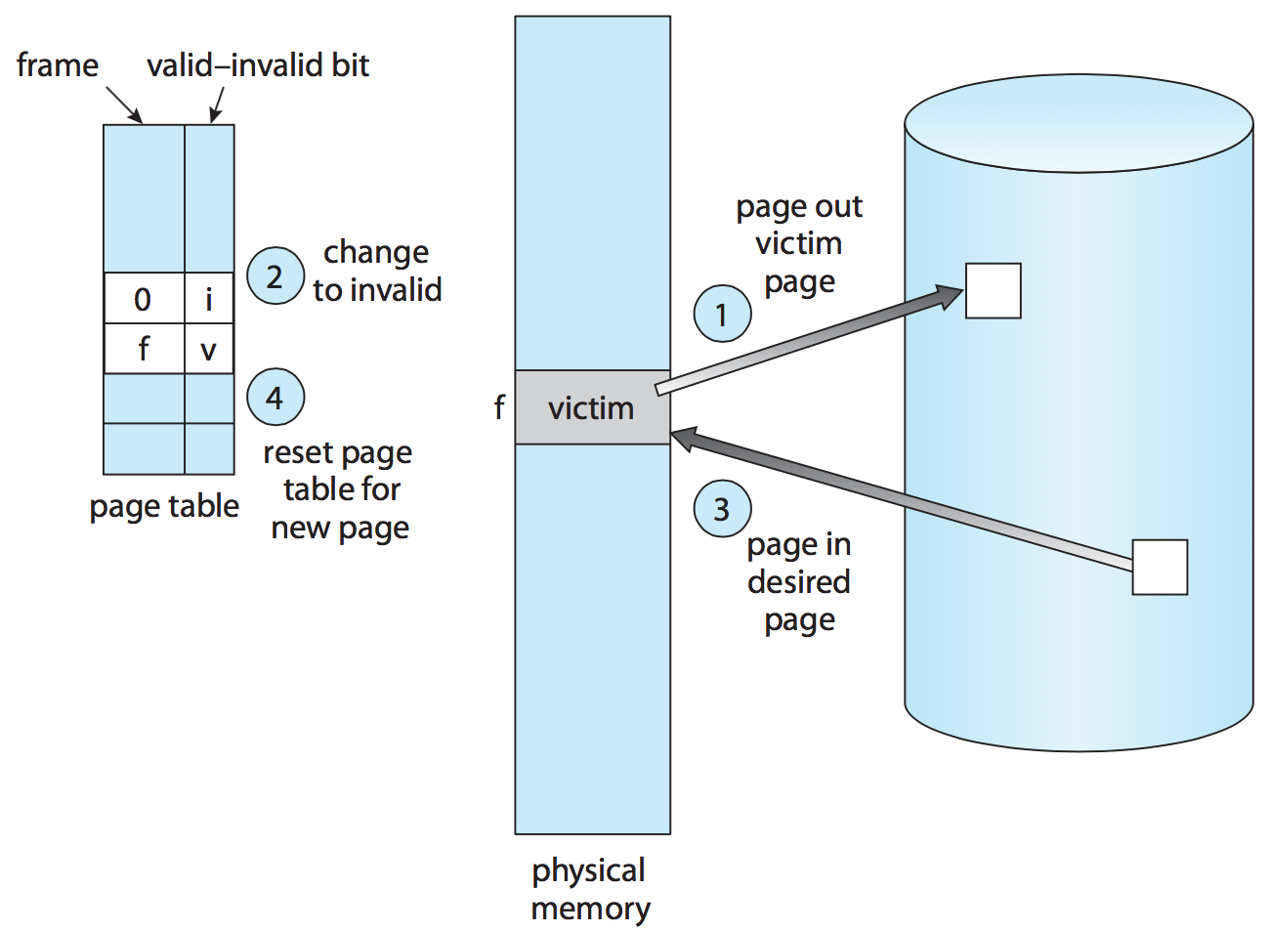
页面置换－基本工作过程

Slide 27
页面替换/置换算法
最佳算法（OPT）
先进先出算法(First in First Out，FIFO)
最近最久未使用算法(LRU, Least Recently Used)
Clock算法
改进Clock算法

Slide 28
最佳算法OPT
选择替换下次访问距当前时间最长的那些页。 Bélády@1966
特点
缺页错误率最低，没有Belady现象；
必须知道页面未来的访问顺序→不可能实现。
仅作为一种标准，用于测试其他算法的性能。
Belady异常（Belady Anomaly）：有些情况下，缺页率可能会随着所分配帧数的增加而增加。

Slide 29
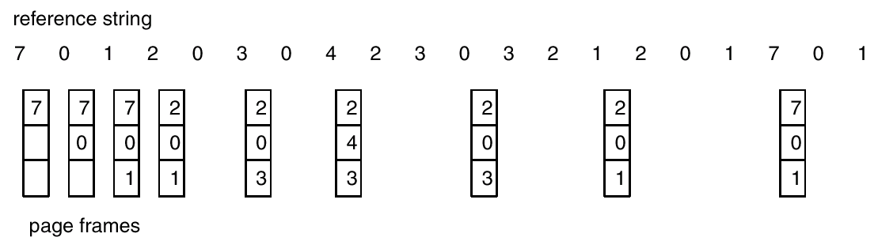
最佳算法OPT
缺页：3+6
7 | 0 | 1 | 2 | 0 | 3 | 0 | 4 | 2 | 3 | 0 | 3 | 2 | 1 | 2 | 0 | 1 | 7 | 0 | 1
7 | 7 | 7 | 2 |  | 2 |  | 2 |  |  | 2 |  |  | 2 |  |  |  | 7
 | 0 | 0 | 0 |  | 0 |  | 4 |  |  | 0 |  |  | 0 |  |  |  | 0
 |  | 1 | 1 |  | 3 |  | 3 |  |  | 3 |  |  | 1 |  |  |  | 1

Slide 30
先进先出算法FIFO
替换驻留在主存中时间最长的页
注意：驻留时间和访问时间无关
实现
将分配给进程的页帧看作FIFO队列，按循环方式移动页：置换队列的首页，调入的新页加入队尾。
问题
FIFO策略实现简单，但性能相对较差。
Belady异常

Slide 31
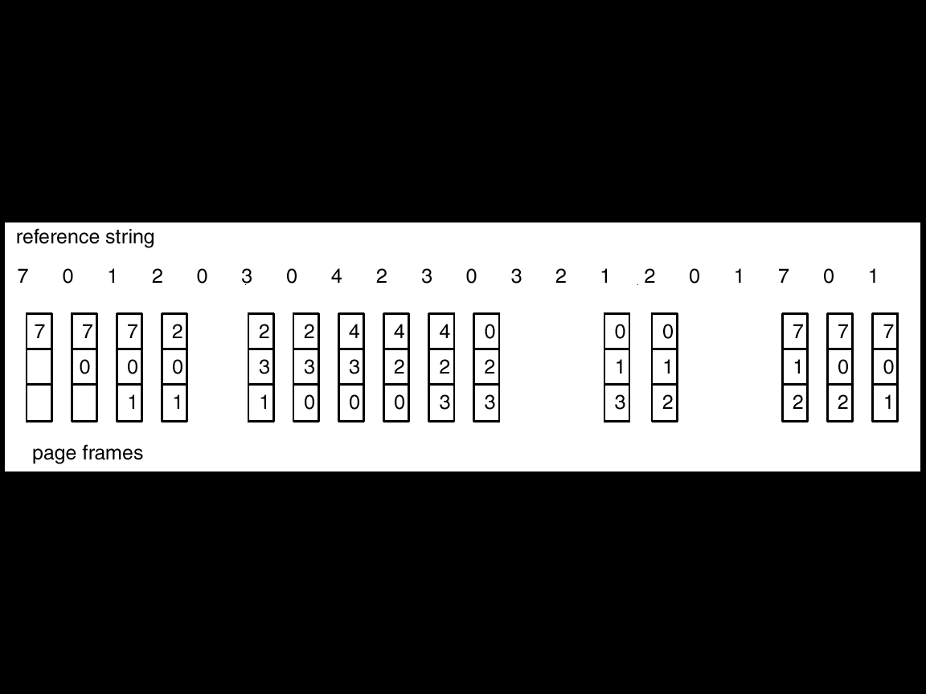
先进先出算法FIFO
缺页：3+12次
7 | 0 | 1 | 2 | 0 | 3 | 0 | 4 | 2 | 3 | 0 | 3 | 2 | 1 | 2 | 0 | 1 | 7 | 0 | 1
7 | 7 | 7 | 2 |  | 2 | 2 | 4 | 4 | 4 | 0 |  |  | 0 | 0 |  |  | 7 | 7 | 7
 | 0 | 0 | 0 |  | 3 | 3 | 3 | 2 | 2 | 2 |  |  | 1 | 1 |  |  | 1 | 0 | 0
 |  | 1 | 1 |  | 1 | 0 | 0 | 0 | 3 | 3 |  |  | 3 | 2 |  |  | 2 | 2 | 1

Slide 32
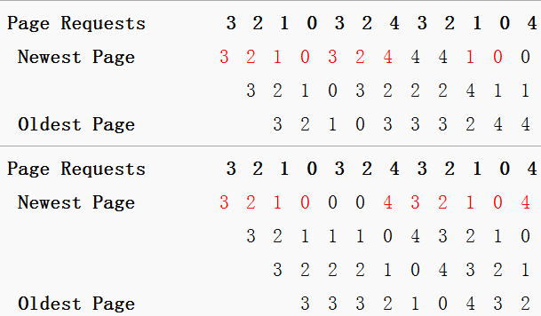
练习
页面请求序列：3 2 1 0 3 2 4 3 2 1 0 4
分别计算使用FIFO算法，分配3个Frame和4个Frame时产生page fault的次数。

Slide 33
最近最久未使用算法
LRU, Least Recently Used
替换主存中上次使用距离当前最远的页（最长时间没有使用的页）
可以理解为向后看最优置换算法：根据局部性原理，这也是最近最不可能访问到的页。
性能接近OPT，但历史不等于未来

Slide 34
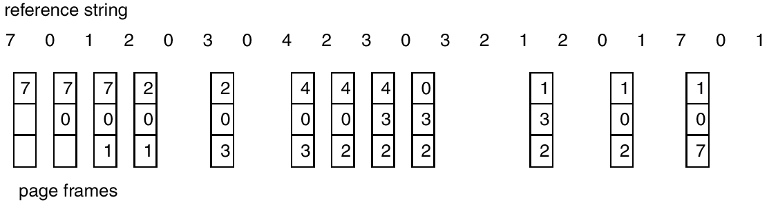
LRU
缺页：3+9次
7 | 0 | 1 | 2 | 0 | 3 | 0 | 4 | 2 | 3 | 0 | 3 | 2 | 1 | 2 | 0 | 1 | 7 | 0 | 1
7 | 7 | 7 | 2 |  | 2 |  | 4 | 4 | 4 | 0 |  |  | 1 |  | 1 |  | 1
 | 0 | 0 | 0 |  | 0 |  | 0 | 0 | 3 | 3 |  |  | 3 |  | 0 |  | 0
 |  | 1 | 1 |  | 3 |  | 3 | 2 | 2 | 2 |  |  | 2 |  | 2 |  | 7

Slide 35
LRU实现
计数器：每个页添加逻辑时钟或计数器，访问页面时加1，定时减1（或寄存器移位）。在淘汰时，选择该值最小的页面。
比较开销
堆栈：页面被访问，该页就从堆栈中提到顶部，底部是目前最少使用的页。

Slide 36
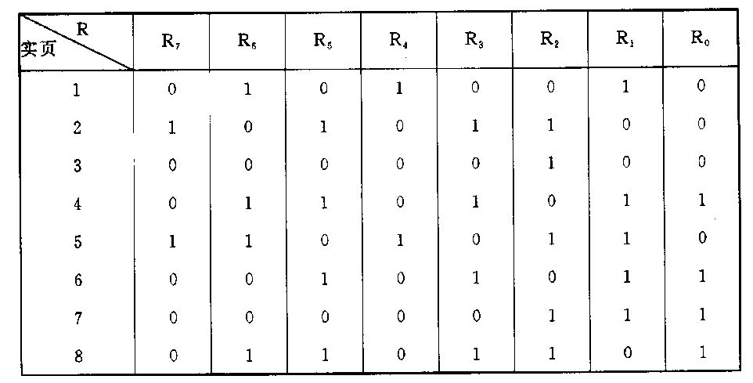
寄存器LRU
Notes:
寄存器移位

Slide 37
栈LRU

Slide 38
Clock置换算法
开始
页面组织在一个类似时钟表盘的循环链表中
当前指针初始位置：第一个页面（替换候选）
按顺序检查各页
若访问位A=1，置0，继续
若访问位A=0，置换页面，并将访问位置1
当前指针后移一页。
指针前进一页
页面访问位=0?
访问位=0
否
是
置换此页面
访问位=1
指针移动一页
结束

Slide 39
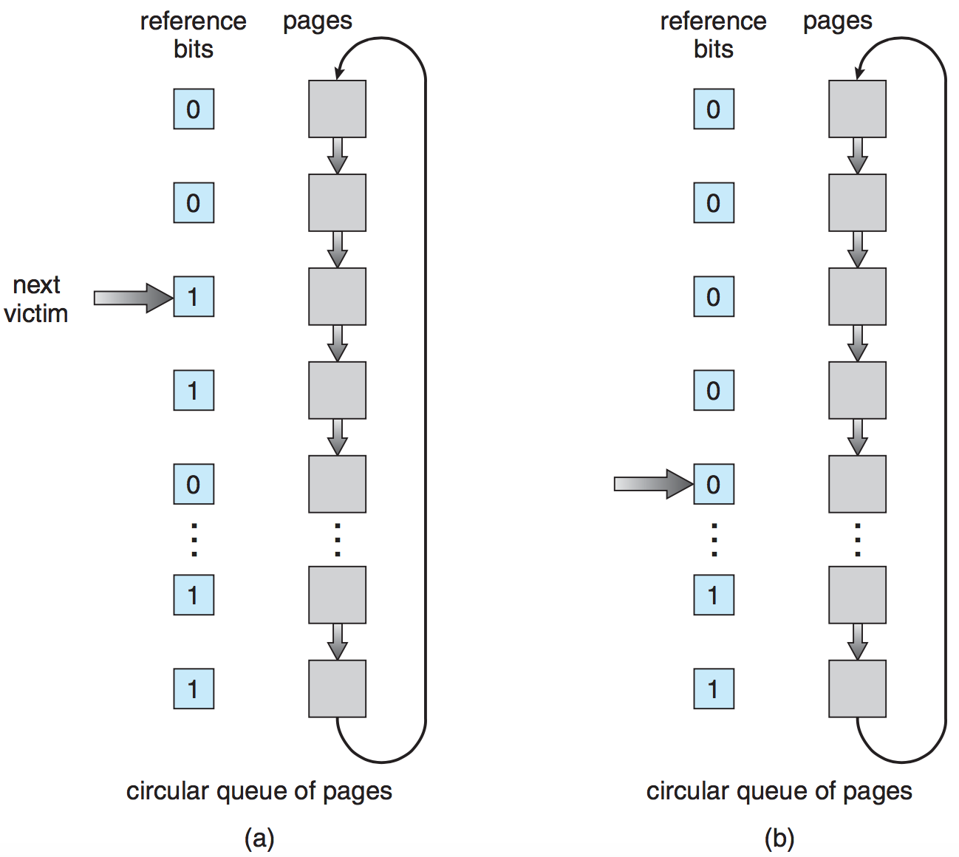
Clock

Slide 40
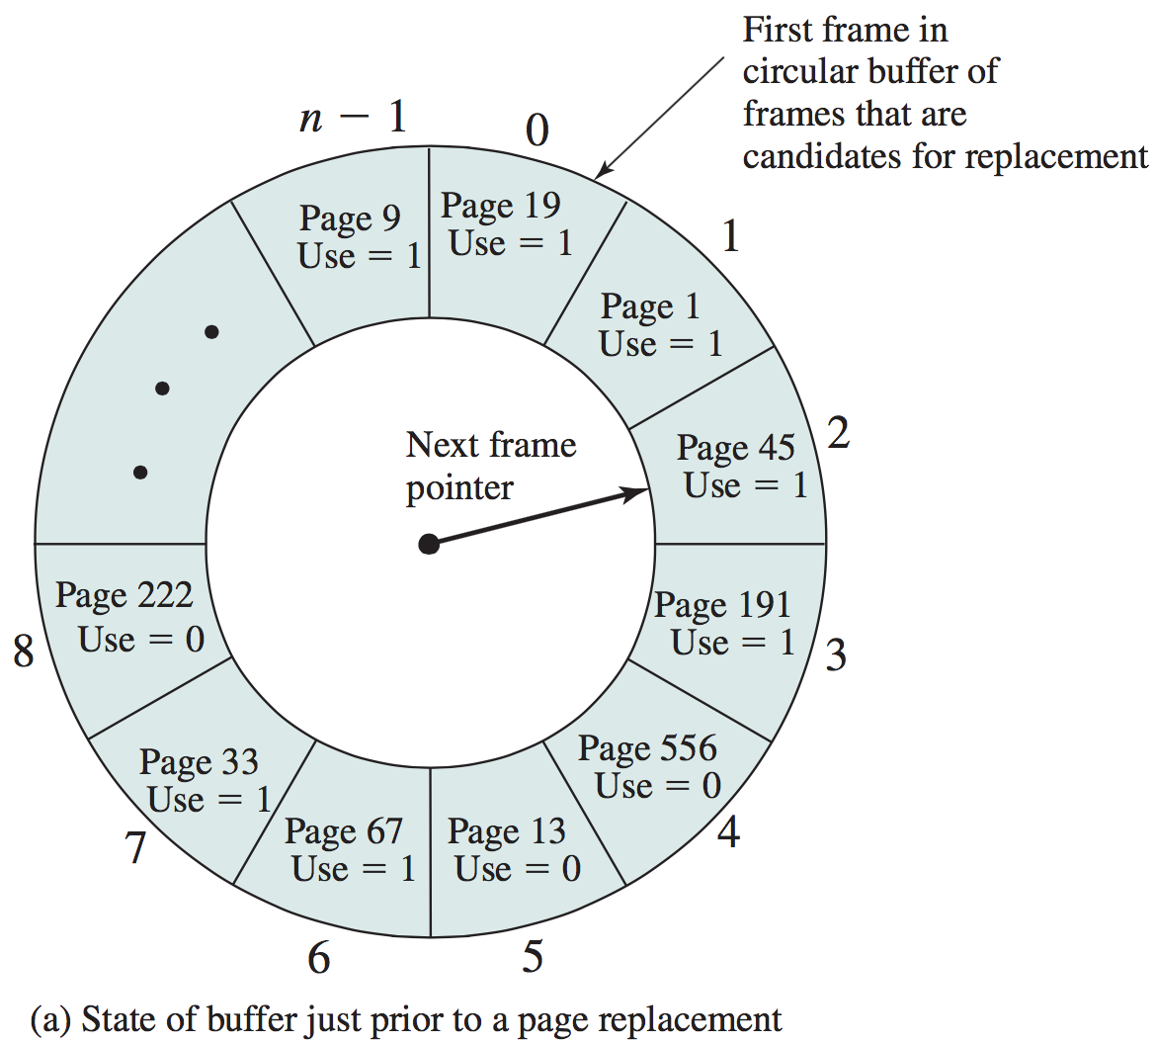
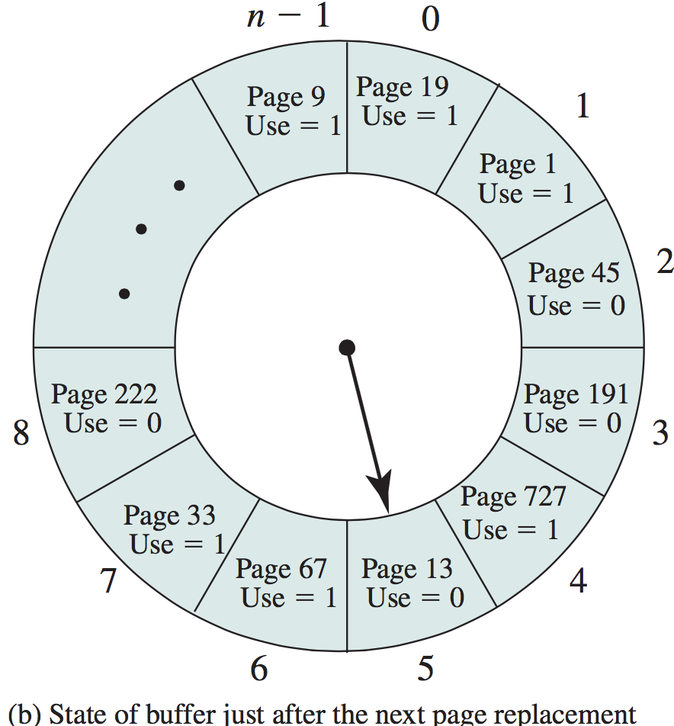
调入Page 727

Slide 41
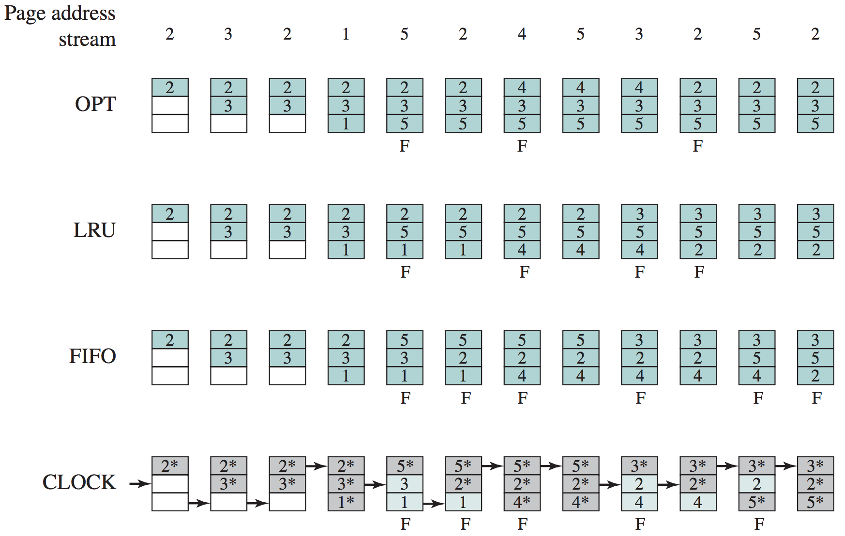
练习：3个frame
Notes:
The presence of an asterisk indicates that the corresponding use bit is equal to 1, and the arrow indicates the current position of the pointer.

Slide 42
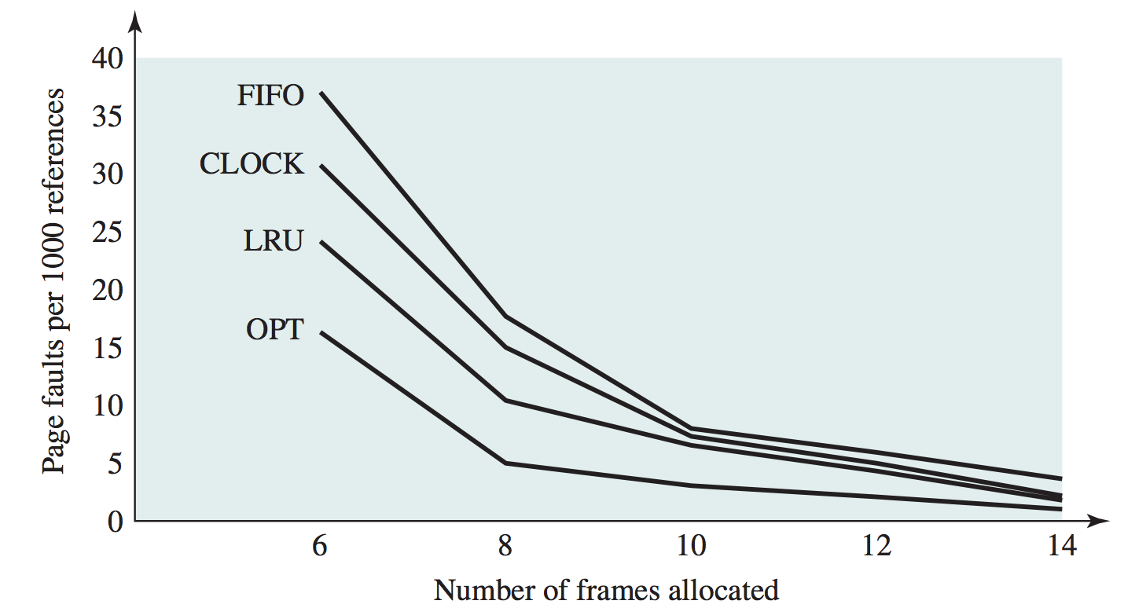
性能比较
25万次mem ref，FORTRAN，Page=256B

Slide 43
改进的Clock算法
增加修改位M
由(A, M)可以组合成四种页面：
(A=0, M=0)：表示该页最近既未被访问，又未被修改， 是最佳淘汰页。
(A=0, M=1)：表示该页最近未被访问，但已被修改，若替换要被写回。
(A=1, M=0)：最近已被访问，但未被修改，该页有可能再被访问。
(A=1, M=1)：最近已被访问且被修改，该页可能再被访问。

Slide 44
改进Clock算法
从指针所指示的当前位置开始，扫描循环队列， 寻找(A=0, M=0)的第一类页面，将遇到的第一个页面作为淘汰页，如未找到，转第2步；
同样扫描方法，寻找(A=0, M=1)的第二类页面，将遇到的第一个此类页面作为淘汰页。将所有扫描过的页面的访问位A置0。若未找到，转第1步。

Slide 45
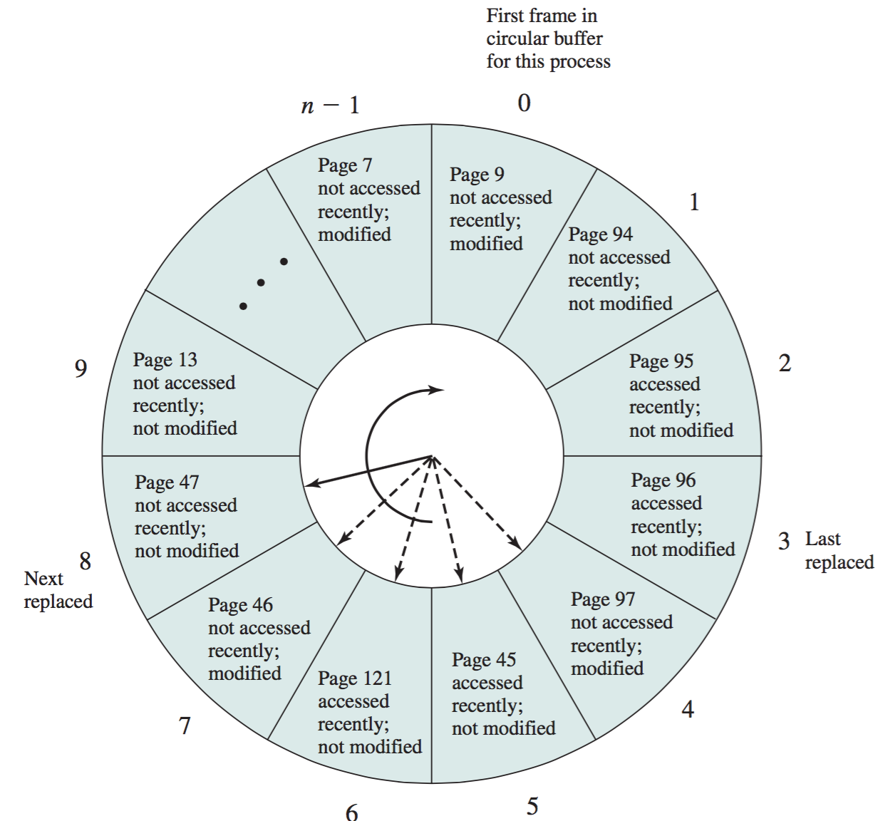
改进Clock算法

Slide 46
其它置换算法
最不经常使用算法LFU(Least Frequently Used)
访问频繁→访问记数大
例外：一个页在进程开始时使用得很多，但以后就不再使用
定期将次数寄存器右移一位，形成指数衰减
关注访问次数，LRU关注上次访问时间
最常使用算法MFU(Most Frequently Used)
最小次数的页可能刚刚调进来，且还没有使用，不换出
页面缓冲算法PBA(Page Buffering Algorithm)
维护一个free page pool
换出页可稍后换出，避免调入时换出写磁盘

Slide 47
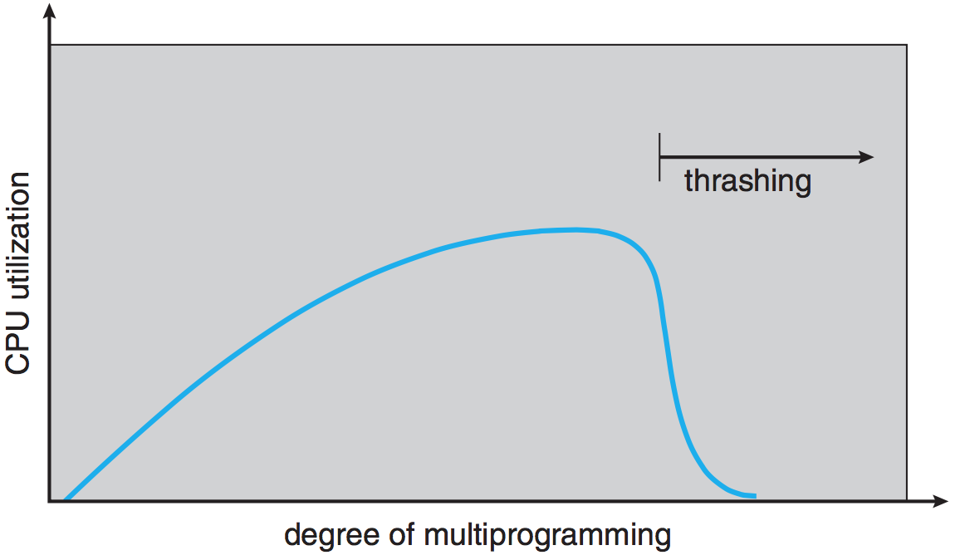
系统颠簸（抖动）Thrashing
页面被频繁地换入换出
缺页率急剧增加，内存有效存取时间加长，系统吞吐量骤减；系统已基本不能完成什么任务。
原因：CPU利用率太低→调度程序增加多道程序度→新进程启动运行→内存不足→缺页→I/O忙碌，CPU空闲。

Slide 48
防止系统颠簸
局部置换策略：如果一个进程出现抖动，它不能从另外的进程取帧。
挂起某些进程：优先级低、缺页进程、最大的进程等
利用工作集、缺页频率策略防止抖动

Slide 49
工作集(working set)
一个进程在某一段时间内访问页面的集合。
如果页面正在使用，它就落在工作集中；
如果不再使用，它将不出现在相应的工作集中，所以，工作集是程序局部性的近似表示。
Peter Denning @ 1968

Slide 50
工作集
工作集：W(t, Δt)，(t-Δt, t] 内访问的页面集合。
虚拟时间t：页面访问点
时间窗口Δt
太小，不能包含整个局部；
太大，是进程执行所碰到的所有页的集合。

Slide 51
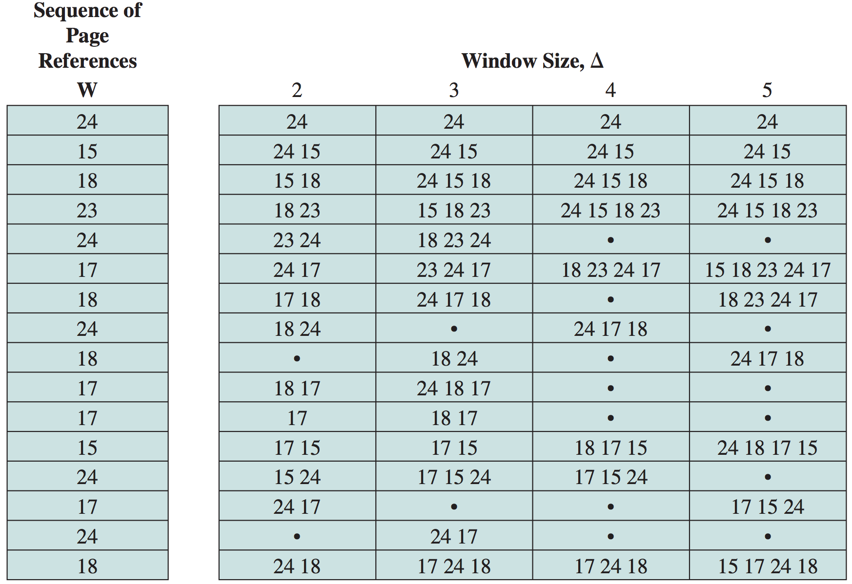
工作集：并非越大越好

Slide 52
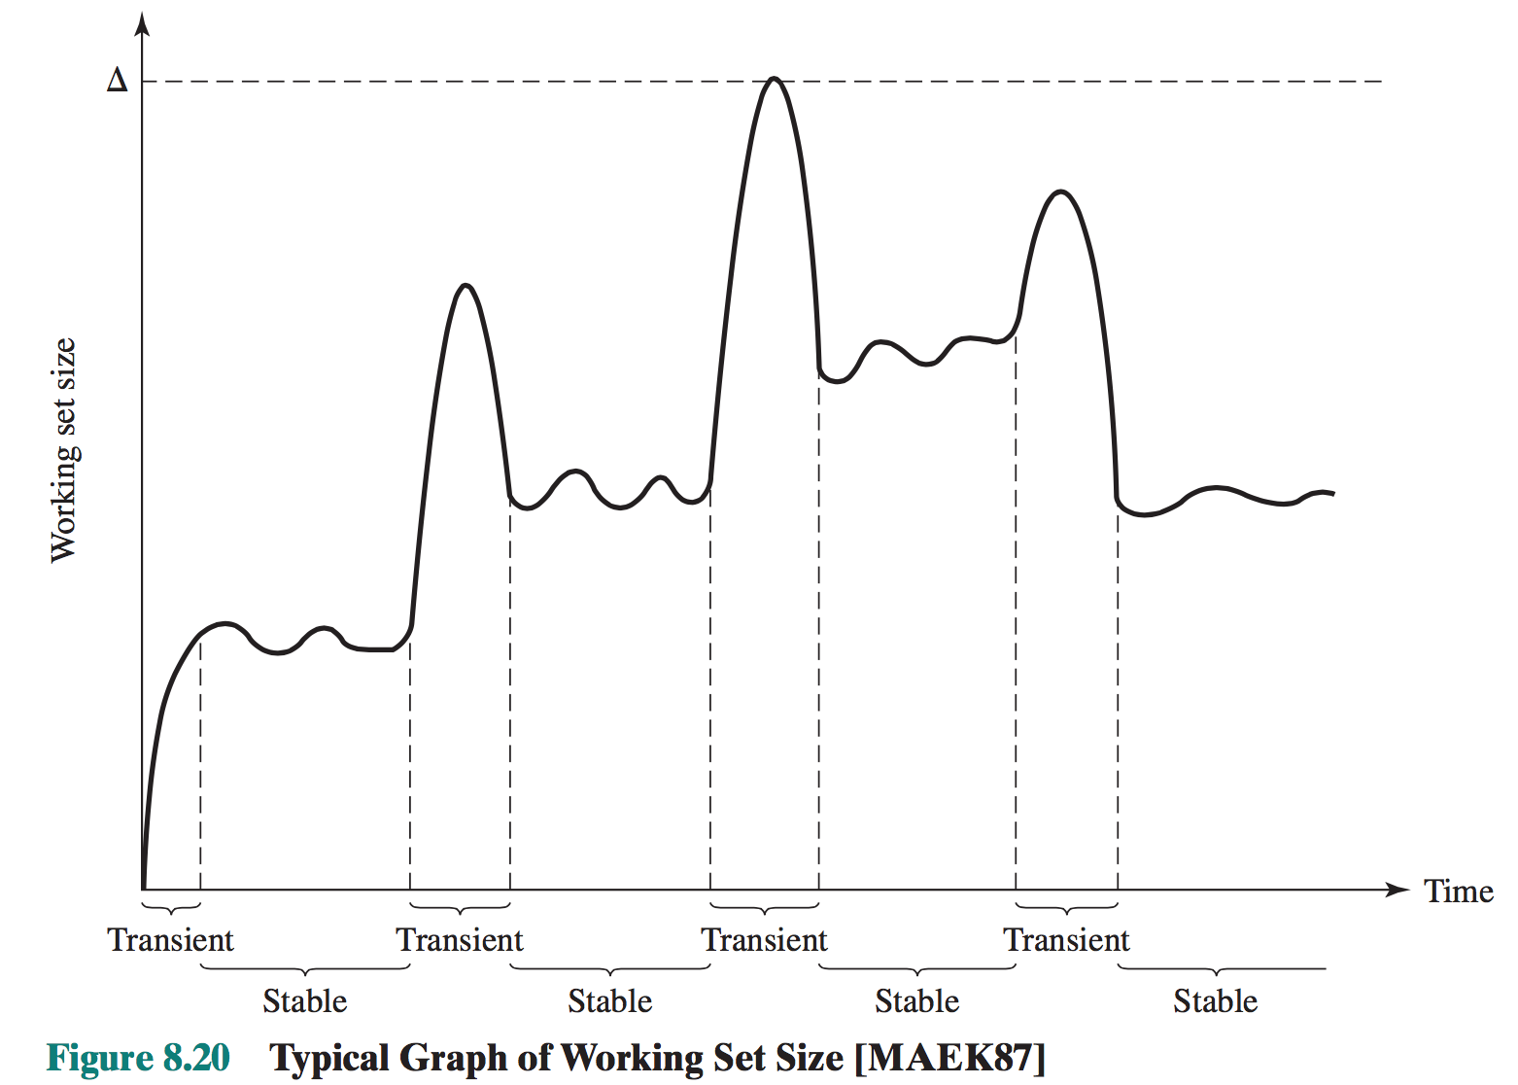
工作集：固定Δ

Slide 53
工作集避免抖动
方法
OS监视每个进程的工作集
新增页面分配内存。
淘汰不在工作集中的页面。
若有足够多的额外内存块，就可装入另一个进程。
如果所有工作集之和超过了可用内存，则OS选择挂起一个进程，把它的页换出，将其内存块分配给其它进程。
工作集的估算不容易：Δ

Slide 54
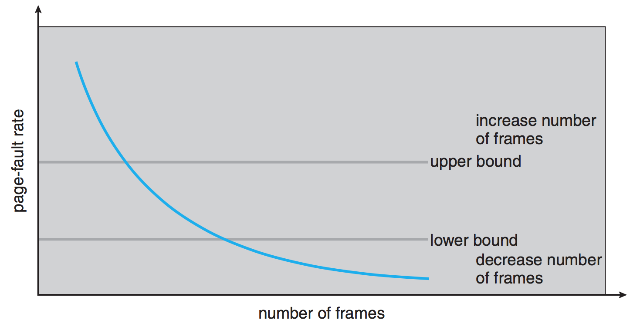
缺页频率
Page Fault Frequency: PFP
抖动 == 高缺页率

Slide 55
请求分段技术
在简单段式存储管理的基础上，增加请求调段和段置换功能。
段表添加若干项：
存在位(present bit)
修改位(modified bit/dirty bit)
访问/使用位(use bit)
存取权限：如读R，写W，执行X
外存地址
动态地址变换和缺段中断：指令和操作数必定不会跨越在段边界上
段名 | 段长 | 段基址 | 存取方式 | 访问字段A | 修改位M | 存在位P | 外存地址 | …

Slide 56
请求分段技术
程序运行时，先把当前需要的一段或者几段装入内存，其它段仅仅在调用时才装入。

Slide 57
请求分段系统的地址变换过程

Slide 58
虚拟段页式
虚拟段页式：虚拟页式和虚拟段式存储管理的结合，存储管理的分配单位是：段，页
逻辑地址的组成：段号，页号，页内偏移地址，程序员可见的仍是段号和段内相对地址。
地址变换：先查段表，再查该段的页表。缺段中断和缺页中断。

Slide 59
分段的共享与保护
共享段表：整个系统一张
共享进程计数，存取控制字段。
段号：不同进程可以使用不同的段号共享段。
段名 | 段长 | 内存地址 | 状态 | 外存地址
共享进程计数
状态 | 进程名 | 进程号 | 段号 | 存取控制
… … … … …

Slide 60
共享段的分配与回收
分配：
第一次访问
分配内存
增加共享段表
修改进程段表。
后续访问：
修改共享段表；
修改进程段表。
回收：
count=0
count≠0

Slide 61
分段保护
越界检查
段号越界检查。
段内偏移越界检查。
存取控制检查。
R；R/W；X
环保护机构
内环可访问外环数据；
外环可请求内环服务。

Slide 62
环保护机制（ring）

Slide 63
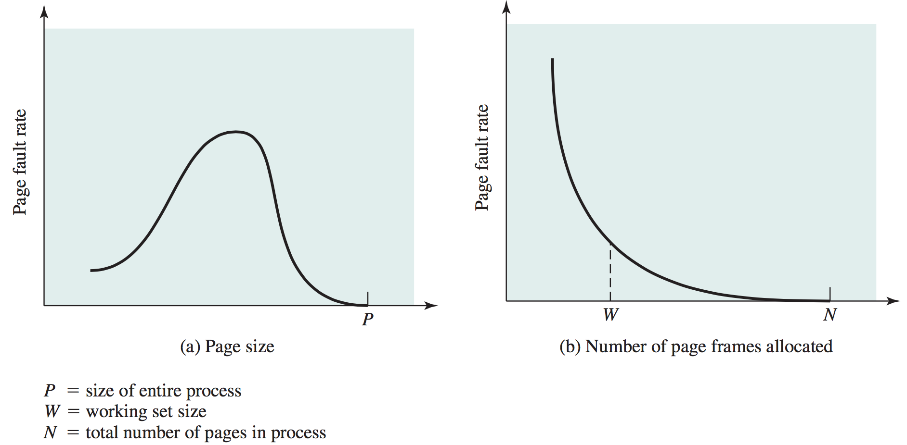
思考

Slide 64
参考文献
http://en.wikipedia.org/wiki/B%C3%A9l%C3%A1dy's_anomaly
http://en.wikipedia.org/wiki/Page_replacement_algorithm
http://en.wikipedia.org/wiki/Working_set

Slide 65
谢谢！

